Slide 1

Организационные и финансовые вопросы обеспечения медицинской помощи на региональном уровне
Директор Территориального фонда ОМС Московской области,
Л.П. Данилова

Slide 2
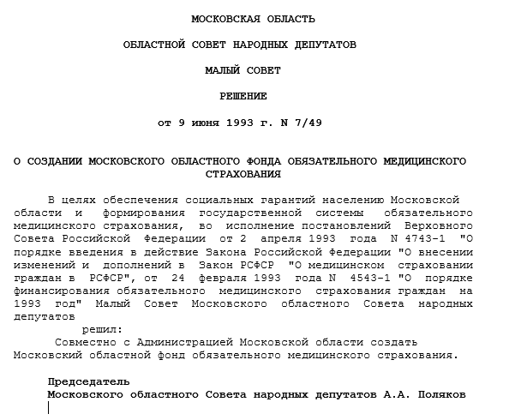
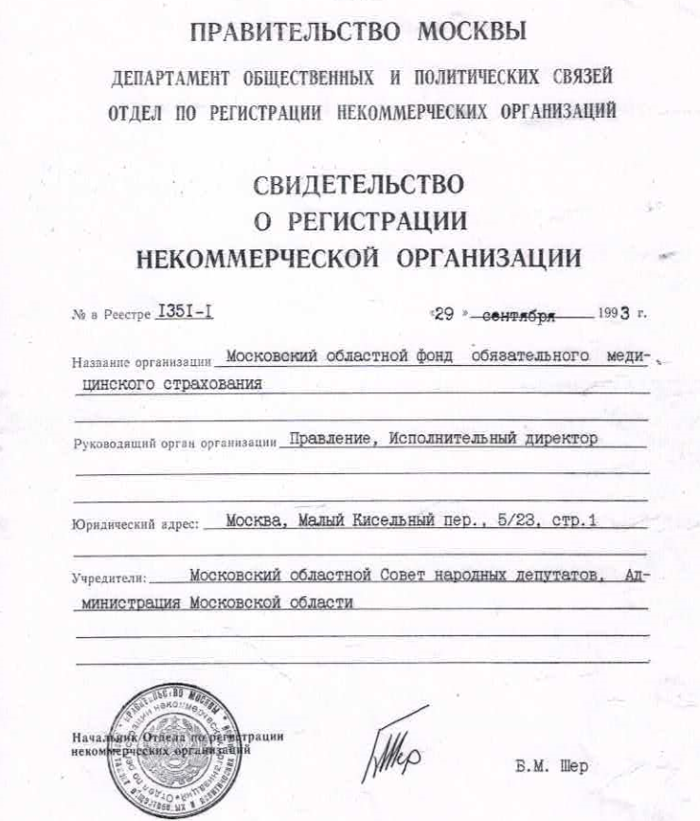
Создание Московского областного фонда обязательного медицинского страхования

Slide 3
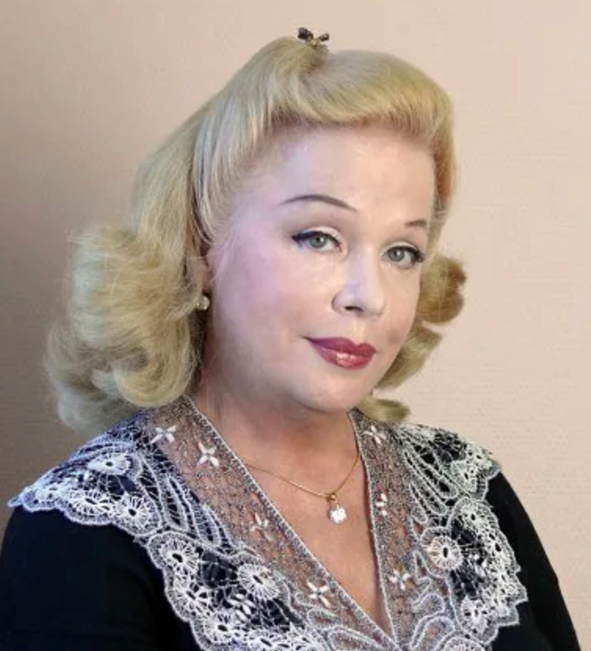
Руководители Московского областного фонда обязательного медицинского страхования
Первым исполнительным директором Фонда в июле 1993 была назначена
Валентина Гавриловна Бутова — кандидат медицинских наук, осуществлявшая руководство Фондом до 1995 года
1995 – 1997 гг. | Генрих Иванович Тиминский
1997 – 2007 гг. | Анна Анатольевна Черепова
2007 – 2016 гг. | Галина Александровна Антонова
2016 год | Андрей Сергеевич Раздорский
2016 – 2017 гг. | Ольга Владимировна Верховодова
2018 – 2020 гг. | Ольга Александровна Мисюкевич
с ноября 2020 года и по настоящее время | Людмила Павловна Данилова

Slide 4
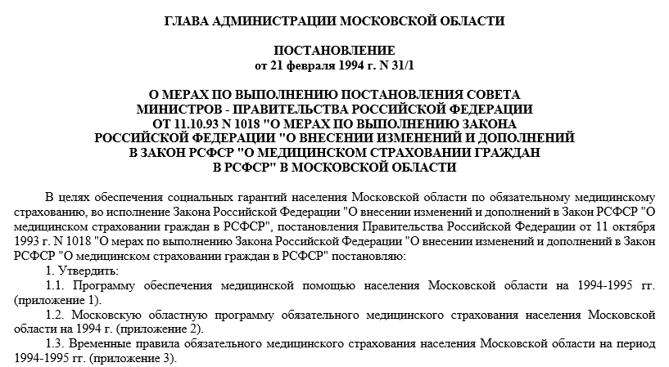
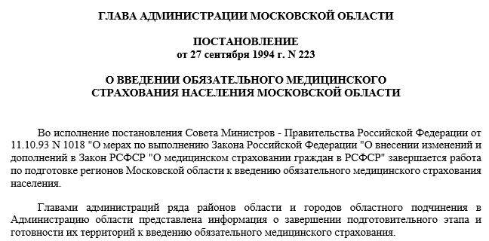



Введение обязательного медицинского страхования населения Московской области
52 филиала Фонда

Slide 5





Страховые взносы на ОМС в Московской области
2023
₽
49,6 млрд.
₽
3,1 млрд.
2003
₽
1994
0,5 млрд.

Slide 6



Численность застрахованных
7 732,9 тыс. человек
6 053,6 тыс. человек
1 086,7 тыс. человек
1994
2003
2023

Slide 7

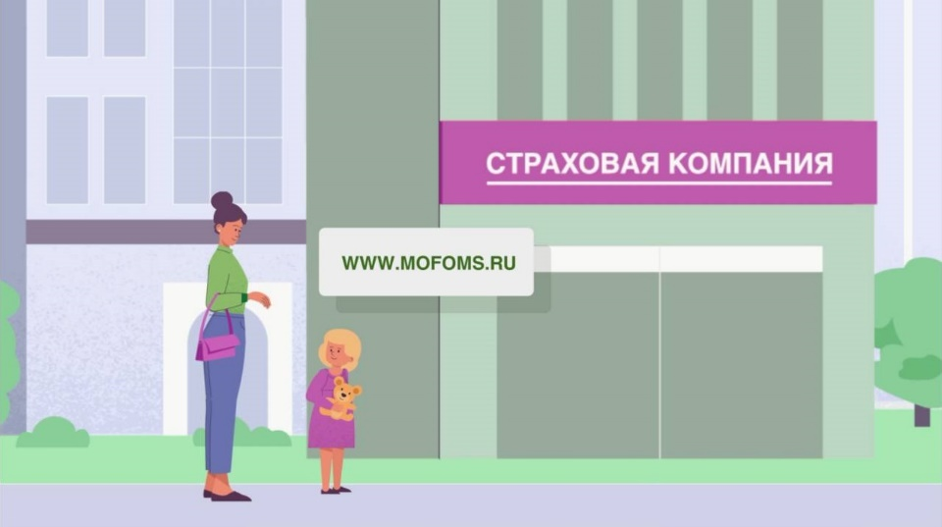
Новые механизмы ОМС 2010 года
В 2010 году принят новый Федеральный закон
№ 326-ФЗ «Об обязательном медицинском страховании в Российской федерации»
Граждане получили возможность самостоятельно выбирать страховые медицинские организации
Медпомощь стало возможным получать на территории всей Российской Федерации, а не только по месту постоянной регистрации
Организации любых организационно-правовых форм собственности, а также индивидуальные предприниматели, осуществляющие медицинскую деятельность, смогли стать участником системы ОМС
Выбираем

Slide 8


Медицинские организации
343
152
HOSPITAL
HOSPITAL
1994
2023
В реестр медицинских организаций, осуществляющих деятельность в сфере обязательного медицинского страхования на территории Московской области, включены 190 МО частной системы здравоохранения, из них объемы медицинской помощи выделены 141 МО, доля финансирования которых составляет 14%
14%

Slide 9
Система финансирования ОМС
Переход на методику оплаты по клинико-статистическим группам
В систему ОМС погружен новые виды медицинской помощи: скорая медицинская помощь, диализ, ЭКО, высокотехнологичная медицинская помощь, медицинская реабилитация
Формирование НСЗ на оплату повышения квалификации медработников, закупку и ремонт оборудования
2013–2015 гг.
Внедрена программа проведения углубленной диспансеризации
ФГУ финансируются напрямую через ФОМС (плановая специализированная помощь)
МЭК проводит ТФОМС
с 2021 г.
Установлен норматив комплексного посещения при диспансерном наблюдении
Оплата диспансеризации отдельных категорий граждан и профилактических медицинских осмотров осуществляется за единицу объема медицинской помощи
Продолжается работа по адаптации клинико-статистических групп и настройка коэффициентов для эффективной оплаты медицинской помощи
в 2023 г.

Slide 10


Финансовое обеспечение мероприятий по организации дополнительного профессионального образования медицинских работников по программам повышения квалификации, а также по приобретению и проведению ремонта медицинского оборудования 2015-2023гг.
Дополнительное профессиональное образование мед. работников
427 человек на 3,5 млн.руб.
Приобретение медицинского оборудования
1 705 единиц оборудования на 3 585,1 млн.руб.
Ремонт медицинского оборудования
1 180 единиц оборудования на 1 402,3 млн.руб.
ИТОГО направлено средств НСЗ: 4 990,9 млн.руб.

Slide 11
Страховые медицинские организации – доля застрахованных граждан, %

Slide 12

«Борьба с онкологическими заболеваниями»
60 млрд. руб.
средств ОМС направлено на лечение застрахованных Московской области за период 2019-2023 г.

Slide 13

Медицинская помощь в федеральных учреждениях
С 2021 года плановая специализированная медицинская помощь в федеральных учреждениях здравоохранения оплачивается напрямую Федеральным фондом ОМС
Данная медицинская помощь не является «уходящим потоком» для региона
Стоимость оказанной медицинской помощи в ФУЗ застрахованным Московской области, оплаченной ФОМС (млрд. руб.)

Slide 14


Коронавирусная инфекция
Финансовое обеспечение (млрд. руб.)
Пролечено пациентов

Slide 15
Финансовое обеспечение системы ОМС Московской области в 2018-2023 гг.
Субвенция ФОМС
Межбюджетные трансферты из бюджета Московской области
Covid-19
Covid-19
Дополнительное финансирования из федерального бюджета в период Covid-19

Slide 16


ИТОГИ РАБОТЫ за 2018-2023 гг.
Круглосуточный
стационар
(спец. помощь)
2018
2023
+44%
26 849 руб.
38 650 руб.
Средняя стоимость случая
+32%
32,3 млрд. руб.
42,7 млрд. руб.
Финансовое обеспечение
Дневной
стационар
+187
10 685 руб.
30 710 руб.
Средняя стоимость случая
+190%
4,2 млрд. руб.
12,2 млрд. руб.
Финансовое обеспечение

Slide 17
Эволюция федеральных КСГ в России
Клинико-статистическая группа заболеваний – группа заболеваний, относящихся к одному профилю медицинской помощи и сходных по используемым методам диагностики и лечения пациентов и средней ресурсоемкости (стоимость, структура затрат и набор используемых ресурсов)
2013 год
2014 год
2015 год
2016 год
2017 год
2018 год
187 КСГ
201 КСГ
258 КСГ
308 КСГ КС
118 КСГ ДС
315 КСГ КС
120 КСГ ДС
343 КСГ КС
134 КСГ ДС
2019 год
2020 год
2021 год
2022 год
2023 год
359 КСГ КС
150 КСГ ДС
364 КСГ КС
153 КСГ ДС
387 КСГ КС
172 КСГ ДС
402 КСГ КС
182 КСГ ДС
431 КСГ КС
206 КСГ ДС
Разгруппированы:
1 - группы лекарственной терапии с применением химиотерапевтических препаратов, препаратов для лечения хронического вирусного гепатита С, генно-инженерных биологических препаратов
2 – отдельные КСГ в зависимости от использования отделений реанимации и интенсивной терапии
3 – отдельные хирургические КСГ
4 – КСГ для оплаты медицинской реабилитации в зависимости от длительности лечения
На региональном уровне выделены подгруппы
577 КСГ КС (+146 КСГ)
395 КСГ ДС (+189 КСГ)

Slide 18
Экономическая эффективность разгруппировки отдельных КСГ
1. Лечение с применением генно-инженерных биологических препаратов
2. Лечение хронического вирусного гепатита С
более 2 млрд. руб. в год
3. Онкология
4 млрд. руб. за период пандемии
4. Лечение Covid-19

Slide 19



Особенности региональной тарифной политики в 2023 году
1. Отдельные тарифы для ЦАОП с расширенным перечнем лабораторных и инструментальных исследований
2. Оказание комплексных услуг
3. Сбалансированное подушевое финансирование поликлиник

Slide 20

Высокотехнологичная медицинская помощь
Оказывается с 2015 года
Ежегодно расширяется перечень видов и методов
Пациенты, получившие ВМП
Covid-19
Covid-19
+38%
36 ГУЗ оказывают ВМП в 2023 году
26 ГУЗ оказывали ВМП в 2018 году

Slide 21


Развитие системы ОМС
СМО
ТФОМС
МО
ЗАГС
МВД
Единый номер полиса
0000000000000000
ЦИФРОВОЙ ПОЛИС ОМС
ПФР
ЕРН
ГИС ОМС
ФНС
ЕГИСЗ
ЕПГУ

Slide 22

